Slide 1
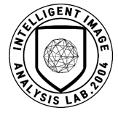
IMAGE PROCESSING using PYTHON and OPENCV
20190101 김규리

Slide 2
기하학적 변환

Slide 3
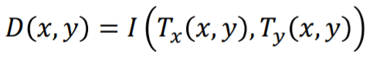
기하학적 변환
기하학적 변환(Geometric Transform)
수식이나 변환 관계에 의해 픽셀들의 위치를 변경하는 변환
① 공간 변환에 의한 위치 사상
② 그레이 레벨 보간
Notes:
두 단계의 처리 단계로 구성
T: 공간 변환 관계식
I: 그레이 레벨 보간 함수

Slide 4
기하학적 변환
공간 변환(Spatial Transform)
입력 영상의 각 위치를 결과 영상의 대응 위치에 사상하는 과정
전방 사상(forward mapping)
변환 수식에 의해 입력 영상의 좌표를 결과 영상의 좌표로 변환하는 과정
결과 영상에서 값이 정의되지 않은 픽셀 발생할 수 있음
후방 사상(backward mapping)
출력 영상의 각 픽셀 좌표에 대응하는 입력 영상 좌표를 계산하여 해당 픽셀의 밝기 값을 결정하는 방법
Notes:
방법
전방 사상: 계산 식의 형태에 따라 대응되지 않는 픽셀 발생 가능
후방 사상: 출력 영상에서 정의되지 않은 픽셀이 발생하는 것을 방지할 수 있음(but 이미지 화질 저하)
물론 이 과정에서 입력 영상의 경계를 벗어날 수 있지만 이미지 필터링에서 배웠던 적절한 경계 처리 방법을 통해 처리 가능
전방 후방 모두 계산된 좌표가 정수가 아닌 경우가 발생할 수 있으므로 보간 처리를 통해 픽셀 값 결정

Slide 5
기하학적 변환
공간 변환
강체 변환(Rigid transformation)
변환 후에 원래의 거리가 동일하게 유지되는 변환
평행 이동 변환, 회전 변환
닮은 변환(Similarity transformation)
변환 후에도 각도가 유지되는 변환
평행 이동 변환, 회전 변환, 크기 변경 변환

Slide 6
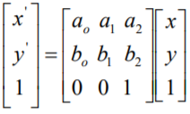
기하학적 변환
공간 변환
아핀 변환(Affine transformation)
평행이 유지되는 변환
평행 이동 변환, 회전 변환, 크기 변경 변환, 비틀기 변환
변환 행렬에 의해 처리
투영 변환(Perspective transformation)
선형 변환 중 가장 자유도가 높은 변환
직선이 변환 후에도 직선이 유지됨
Notes:
선형 변환. 휘어짐이 없고 평행한 선들은 변환 후에도 평행하게 유지
변환 행렬 :동차 좌표계를 사용하여 변환 과정에서 필요한 행렬의 곱셈과 덧셈을 구분하지 않고 단일 행렬을 사용하여 처리 가능
평행한 선이 변환을 처리하고 나면 더 이상 평행하지 않게 되지만 직선이 ~
어파인 변환을 좀 더 일반화시킨 변환
투영변환보다 더 큰 개념이 이제 워핑인데 워핑은 직선이 변환 처리 이후엔 더 이상 직선이 아니게 됨.

Slide 7
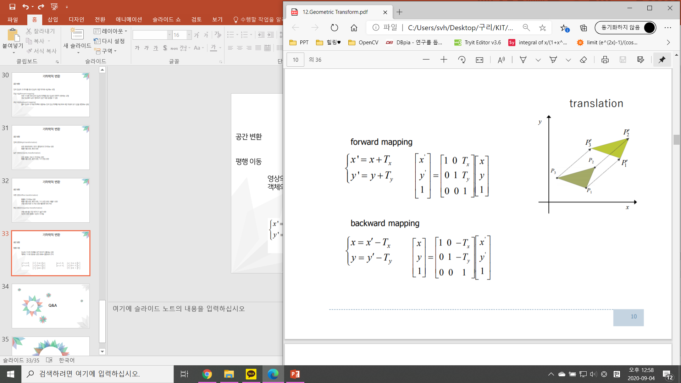
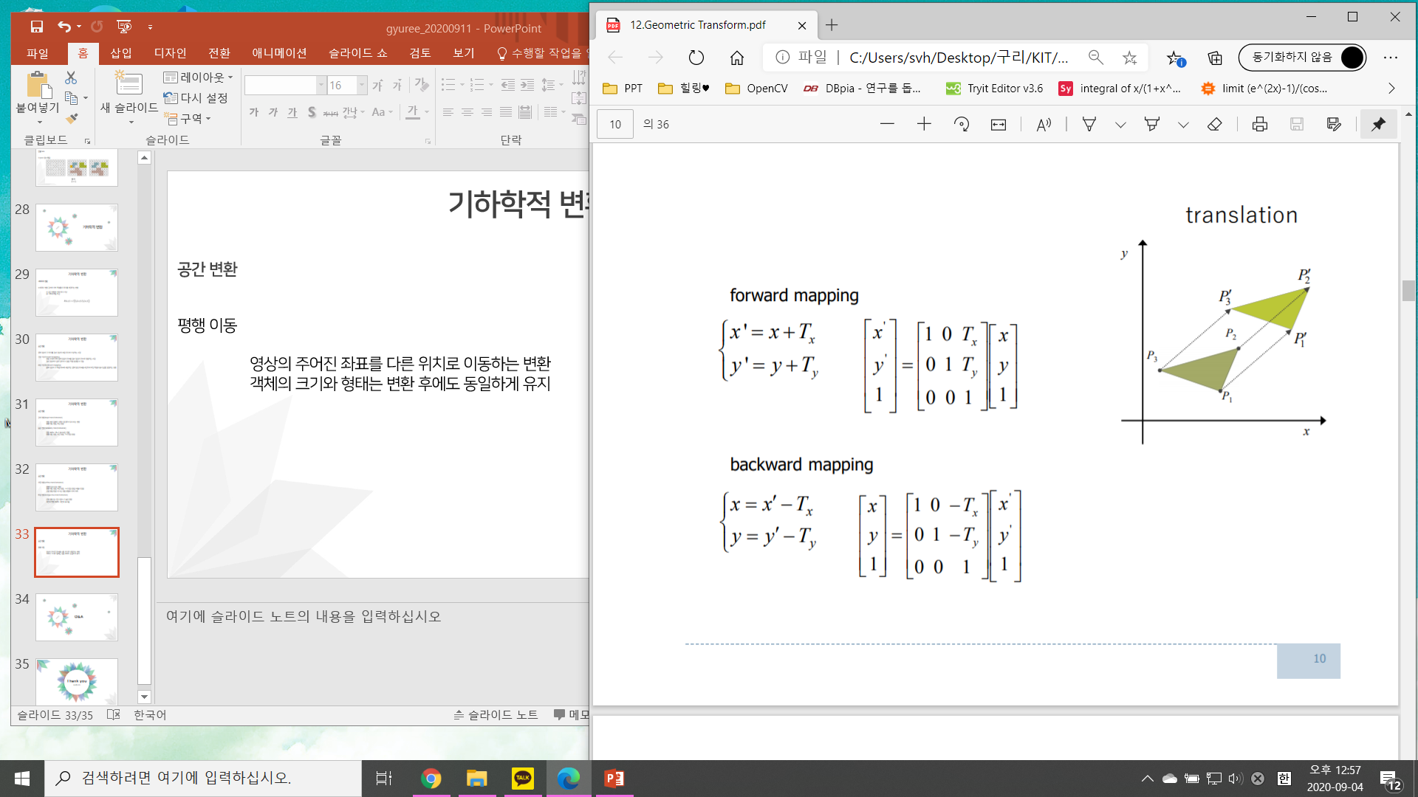
기하학적 변환
공간 변환
평행 이동
영상의 주어진 좌표를 다른 위치로 이동하는 변환
객체의 크기와 형태는 변환 후에도 동일하게 유지

Slide 8
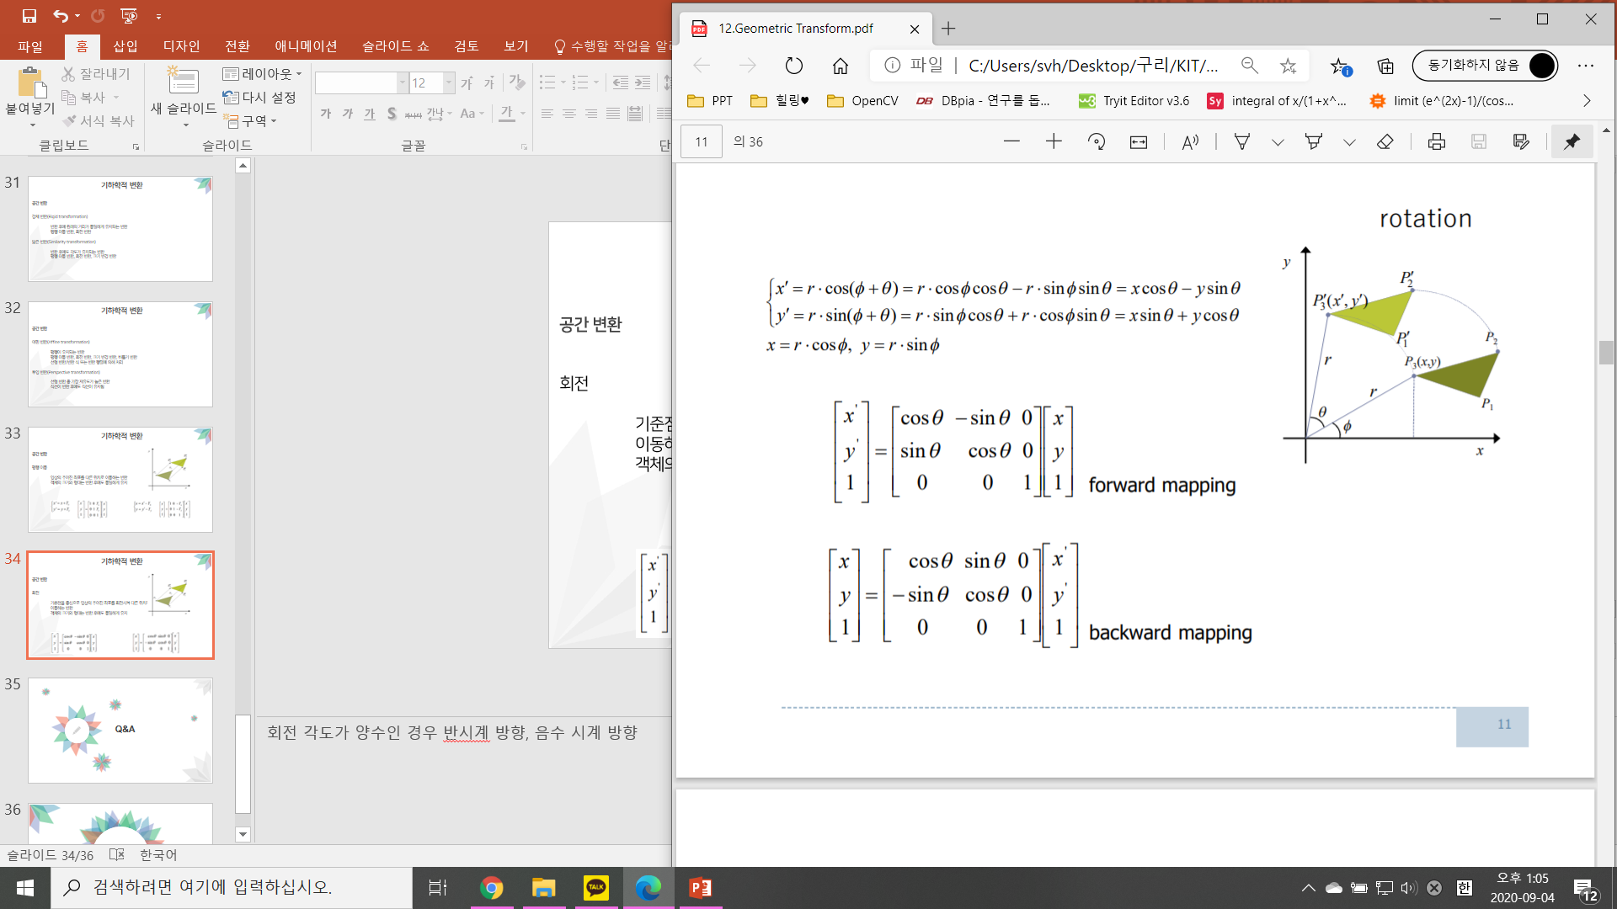

기하학적 변환
공간 변환
회전
기준점을 중심으로 영상의 주어진 좌표를 회전시켜 다른 위치로 이동하는 변환
객체의 크기와 형태는 변환 후에도 동일하게 유지
Notes:
회전 각도가 양수인 경우 반시계 방향, 음수 시계 방향
원점을 기준으로 회전하기 위한 식

Slide 9
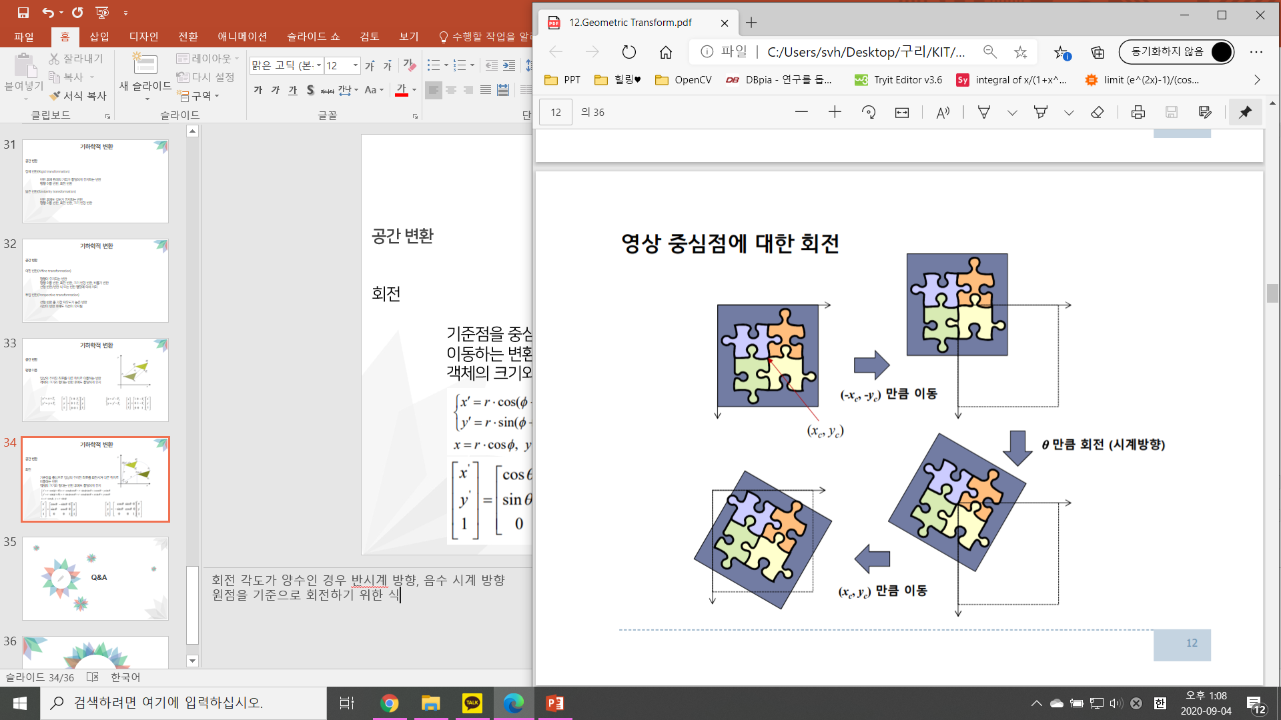
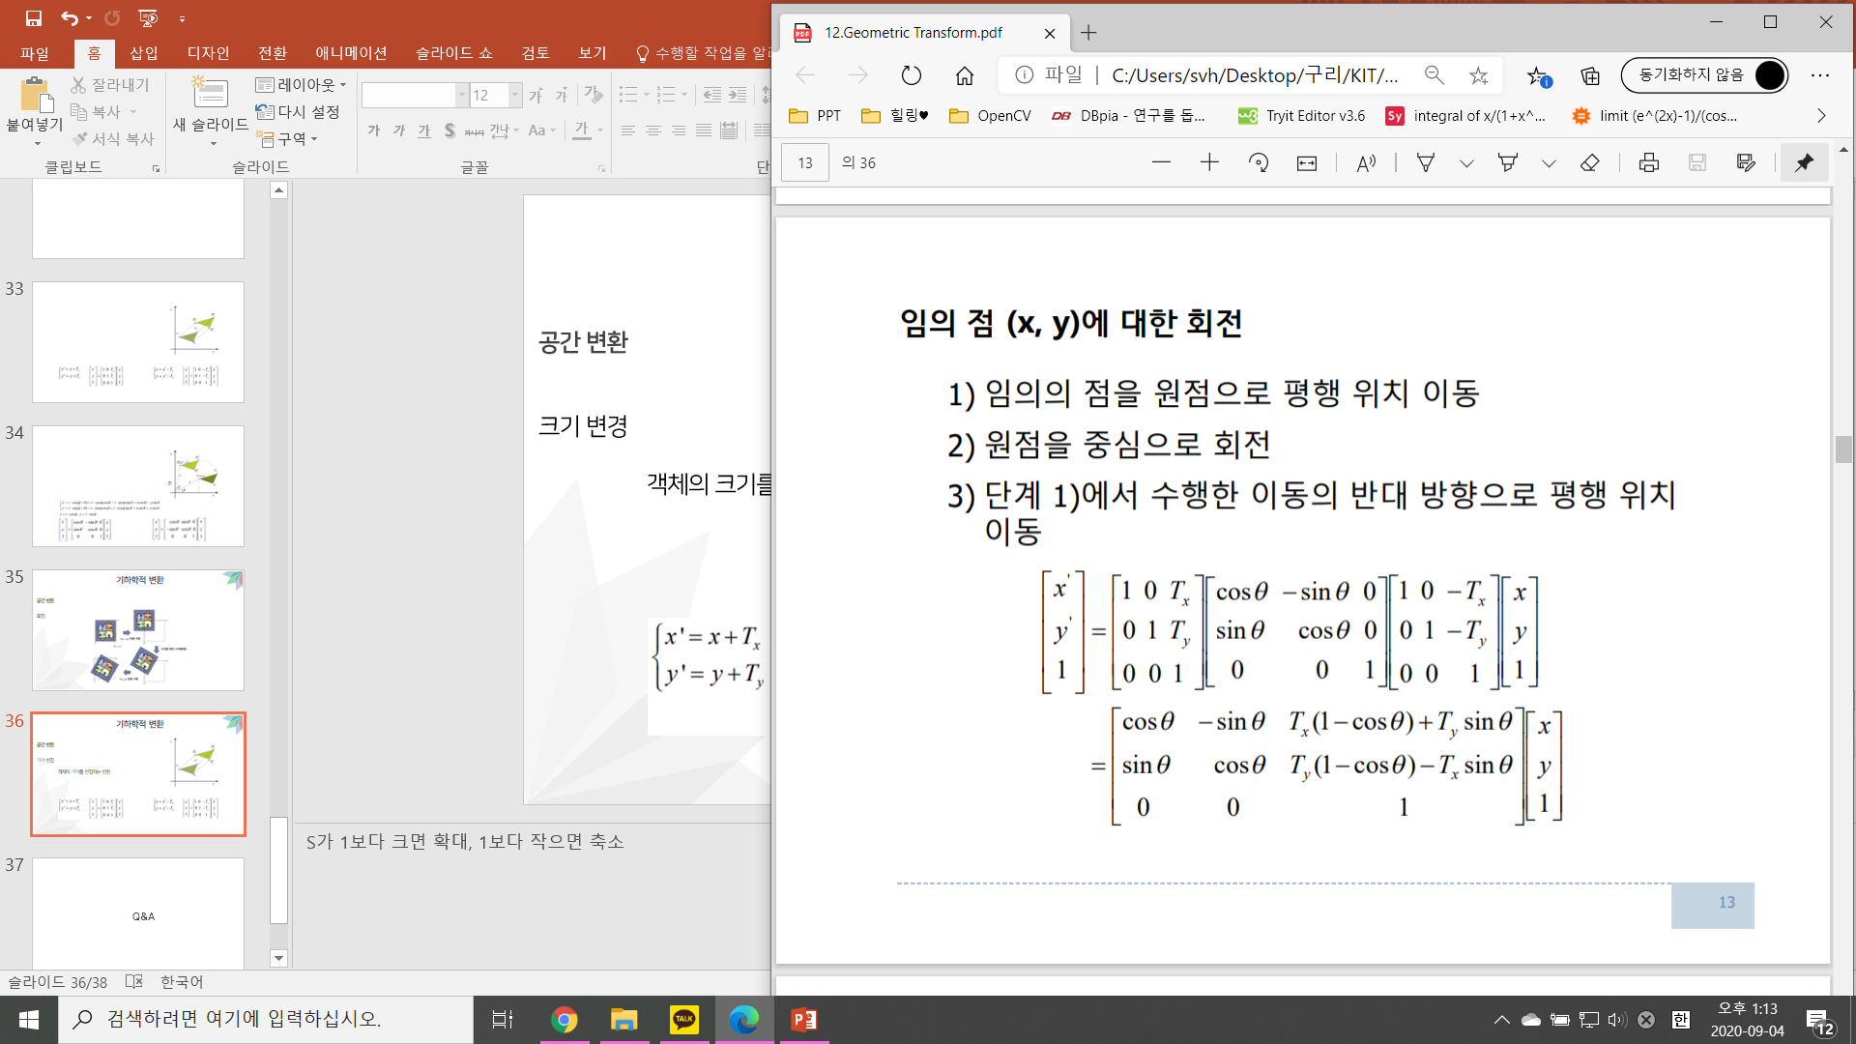
기하학적 변환
공간 변환
회전
Notes:
영상의 중심점 기준
원점 기준에 비해 원래 영상에서 벗어나는 부분이 줄어듦

Slide 10
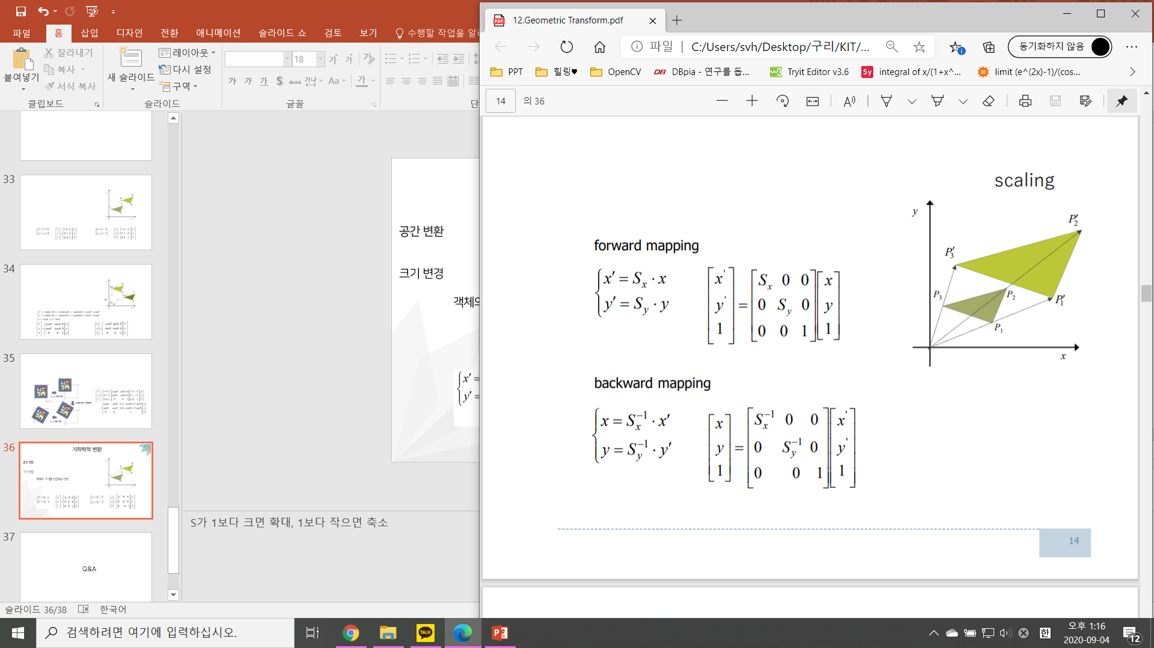

기하학적 변환
공간 변환
크기 변경
객체의 크기를 변경하는 변환
Notes:
S가 1보다 크면 확대, 1보다 작으면 축소

Slide 11
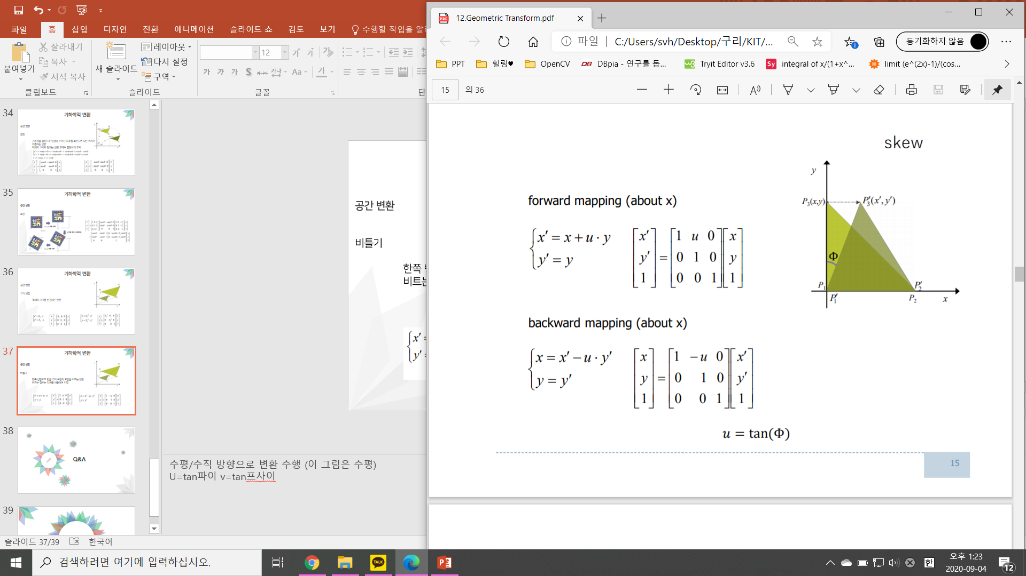

기하학적 변환
공간 변환
비틀기
한쪽 방향으로 힘을 주어 도형의 모양을 비트는 변환
비트는 정도는 각도를 사용하여 지정
Notes:
수평/수직 방향으로 변환 수행 (이 그림은 수평)
U=tan파이

Slide 12
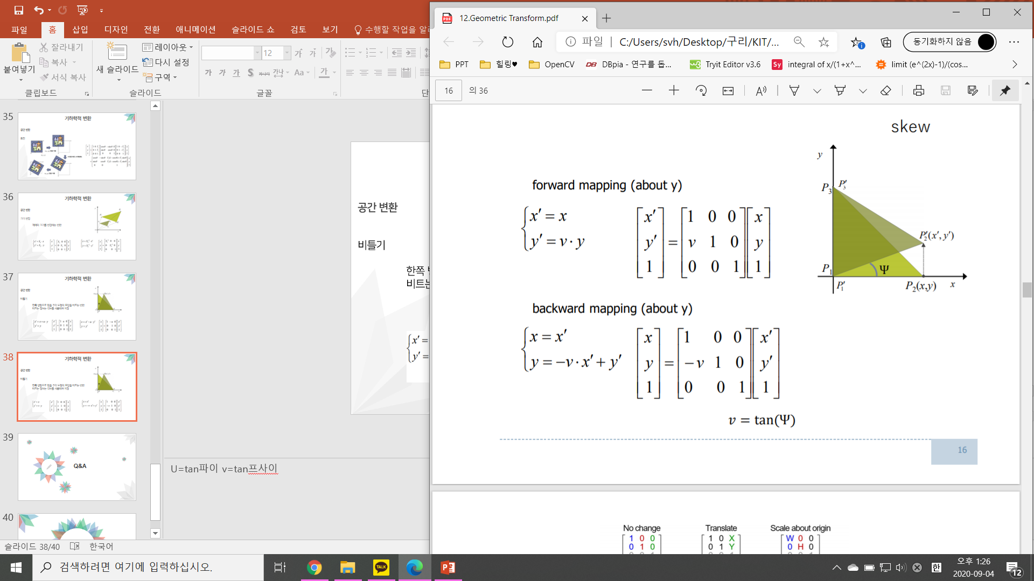

기하학적 변환
공간 변환
비틀기
한쪽 방향으로 힘을 주어 도형의 모양을 비트는 변환
비트는 정도는 각도를 사용하여 지정
Notes:
v=tan프사이

Slide 13
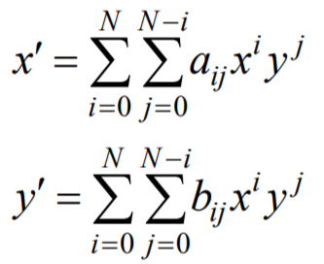
기하학적 변환
공간 변환
워핑(warping)
비선형 변환
좌표별로 이동 정도를 다르게 할 수 있음
고차항을 포함하는 일반화된 다항식으로 변환 식 사용
Notes:
(아핀 변환 직접 계산 생략 - 6개 미지수, 3개 좌표 점/투영 변환 – 8개 미지수, 4개 좌표 점)
좌표별 ~ 고무판 위에 그려진 영상을 임의대로 구부리는 것과 같은 효과
1차 워핑에서는 직선이 곡선으로 변하는 왜곡 없음. 이는 2차원 이상 부터

Slide 14
기하학적 변환
보간(Interpolation)
공간 변환을 통해 새롭게 계산된 좌표에 정확하게 대응되는 입력 좌표가 없는 경우, 주변 좌표의 값들을 사용하여 새로운 값을 계산하는 방법
종류
최근접 이웃 보간법(Nearest neighbor interpolation)
이웃 평균 보간법(Neighbor averaging interpolation)
양선형 보간법(Bilinear interpolation)
고차 보간법(Higher order interpolation)

Slide 15
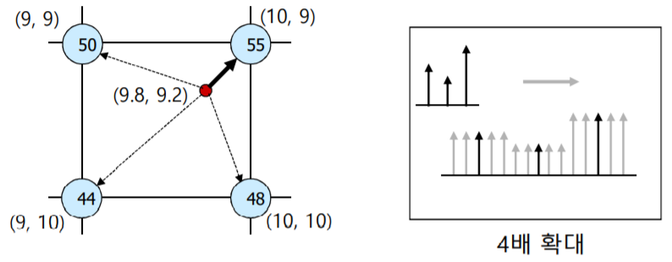
기하학적 변환
보간(Interpolation)
최근접 이웃 보간법(nearest neighbor interpolation)
새로 계산된 좌표에서 위치적으로 가장 가까운 좌표의 값을 사용하는 방법
처리 속도는 좋으나 영상의 질이 좋지 않음
Notes:
2차원 공간에서는 네 개의 이웃 좌표 사용(1차원 2개 3차원 8개)
X축으로 먼저 빈 픽셀들을 채워주고 다음에 Y축으로 빈 픽셀들을 채워주는 방법으로 구현한다.
계단 현상 발생

Slide 16
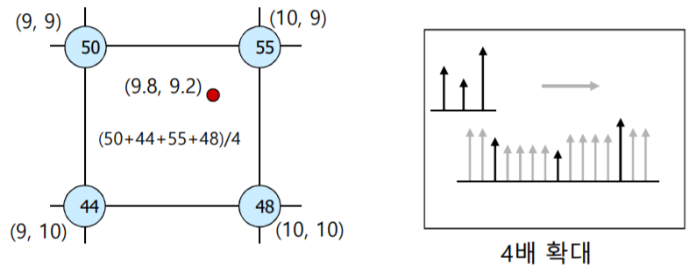
기하학적 변환
보간(Interpolation)
이웃 평균 보간법(neighbor averaging interpolation)
새로 계산된 좌표의 이웃에 위치하는 좌표들의 평균값을 사용하는 방법
최근접 이웃 보간법에 비해 계산량은 많지만 더 만족스러운 결과 제공
Notes:
예시 평균값 49.25 정수로 49

Slide 17
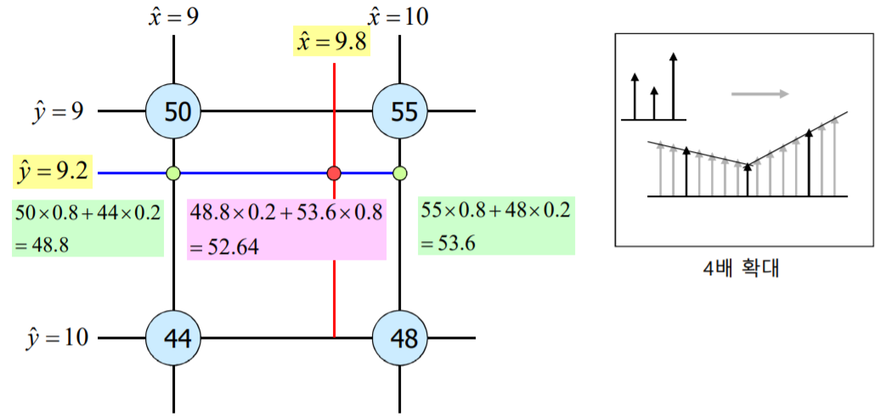
기하학적 변환
보간(Interpolation)
양선형 보간법(bilinear interpolation)
새로운 좌표의 값을 생성하기 위해 이웃에 위치하는 좌표들이 가지는 값에 가중치를 곱한 값들의 합을 사용하는 방식
더 자연스러운 영상 생성
Notes:
선형보간법을 x축, y축 총 두 번 적용한 보간법
앞서 두 보간법에 비해 ~

Slide 18
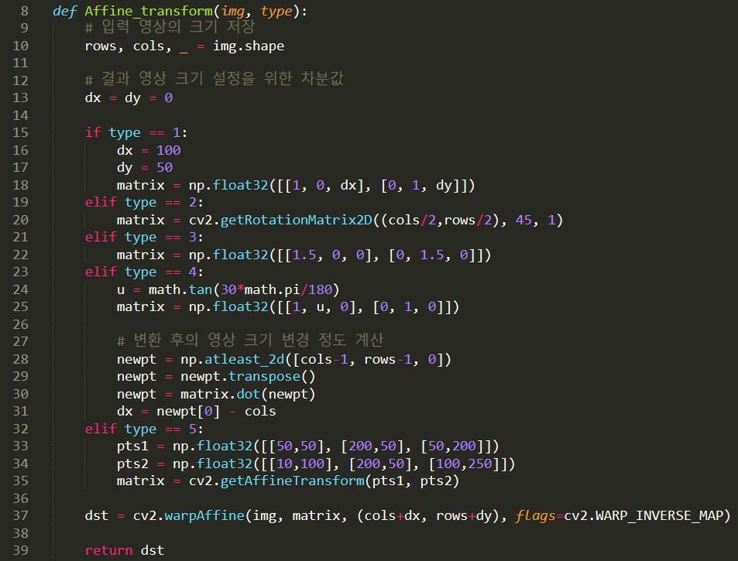
기하학적 변환
Notes:
다양한 기하학적 변환
평행이동, 회전 변환, 스케일링, x축 30도 비틀기, 대응점에 의한 변환 ->범용 affine 변환 함수로 처리
입력 영상, Matrix 변환 행렬, 결과 영상의 크기, 보간 방법

Slide 19
히스토그램 활용 및
그레이 스케일 변환

Slide 20
히스토그램 활용 및 그레이 스케일 변환
컬러 히스토그램
컬러 영상 -> R, G, B 채널에 대해 각 채널 별로 히스토그램 생성
컬러 양자화(color quantization)
트루 컬러 영상을 인덱스 컬러 영상으로 변환하는 과정
트루 컬러 영상에서 일정한 대표 색들을 선택하는 과정
Notes:
앞선 세미나에선 그레이 레벨 히스토그램 개념에 대해 학습
채널별 히스토그램 사용시 패턴 인식이나 영상 검색 등의 분야에서 유사도 계산할 때 계산 성능 저하
유사한 여러 색들로부터 대표 색을 선택하는 과정이기 때문에 양자화라는 용어 사용

Slide 21
히스토그램 활용 및 그레이 스케일 변환
히스토그램 수정
영상의 밝기나 명암 대비를 개선하는 영상 개선 방법으로 매핑 함수에 의해 수행
사용하는 매핑 함수의 종류에 따라 히스토그램 스케일링, 히스토그램 이동, 히스토그램 균일화 등의 연산 가능

Slide 22
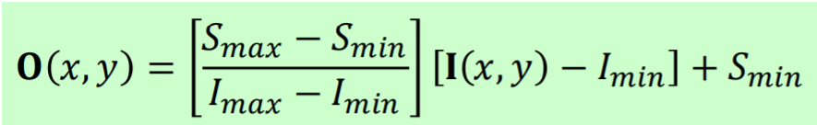
히스토그램 활용 및 그레이 스케일 변환
히스토그램 수정
히스토그램 스케일링_히스토그램 확장
히스토그램에서 값이 분포하는 범위를 확장하는 연산
명암 대비의 향상 얻을 수 있음
히스토그램 스케일링_히스토그램 축소
히스토그램의 값이 분포하는 범위를 축소하는 연산
명암 대비 감소
Notes:
Imax Imin 각각 입력 영상의 최대 및 최소 밝기 값
Smax Smin 각각 결과 히스토그램에서의 최솟값과 최댓값
S의 차이가 I의 차이보다 크면 히스토그램 확장 수행

Slide 23
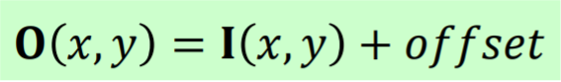
히스토그램 활용 및 그레이 스케일 변환
히스토그램 수정
히스토그램 이동
히스토그램의 값이 분포하는 범위는 변함없지만 분포 위치를 변경하는 연산
Notes:
값의 분포 왼쪽으로 이동 시 해당 영상 어두워짐
Offset: 히스토그램을 이동하기 위한 양

Slide 24
히스토그램 활용 및 그레이 스케일 변환
히스토그램 수정
히스토그램 균일화
유효한 그레이 스케일 범위 내에서 히스토그램의 분포를 균일하게 만드는 연산
좋은 명암 대비를 갖는 영상 생성 가능
히스토그램 균일화 절차
1 입력 히스토그램에서 각 빈까지의 누적 값을 계산하여 누적 히스토그램 계산
2 히스토그램의 누적 합을 전체 픽셀의 개수로 나누어 값에 대한 정규화 처리 수행
3 정규화된 값에 최대 밝기 값을 곱한 후 반올림 수행하여 변환 값 계산
4 입력 영상의 각 밝기 값을 변환 값으로 변경하여 결과 영상 생성
Notes:
좋은 명암 대비 != 높은 명암 대비
좋은 명암 대비를 갖기 위해선 영상의 밝기 분포가 넓은 범위에 나타나면서 각 밝기 값의 누적 값이 균일하게 나타나야 함
단점: 노이즈 증가, 밝기 변화가 별로 없었던 영역에서는 품질이 낮아짐, 다른 영역에 비해 상대적으로 밝은 부분이 극단적으로 밝아질 수 있음

Slide 25
히스토그램 활용 및 그레이 스케일 변환
히스토그램 비교
특징
영상이 포함하는 정보를 조금 더 높은 수준에서 표현하기 위한 수단이나 방법
색, 밝기, 모양, 질감
히스토그램의 분포를 사용하여 영상이나 물체의 특징의 분포를 표현하고 이를 사용하여 검색, 부류 및 인식에 사용할 수 있음
인터섹션(intersection), 카이 제곱(Chi-Square), 코릴레이션(correlation)
동일한 빈의 개수와 성질을 가지고 있는 두 개의 히스토그램을 대상으로 사용
Notes:
일반적으로 특징은 단일 픽셀보다는 영상 분할 과정에서 분리한 영역을 기반으로 추출
조금 더 범용적인 히스토그램 비교: EMD 사용

Slide 26
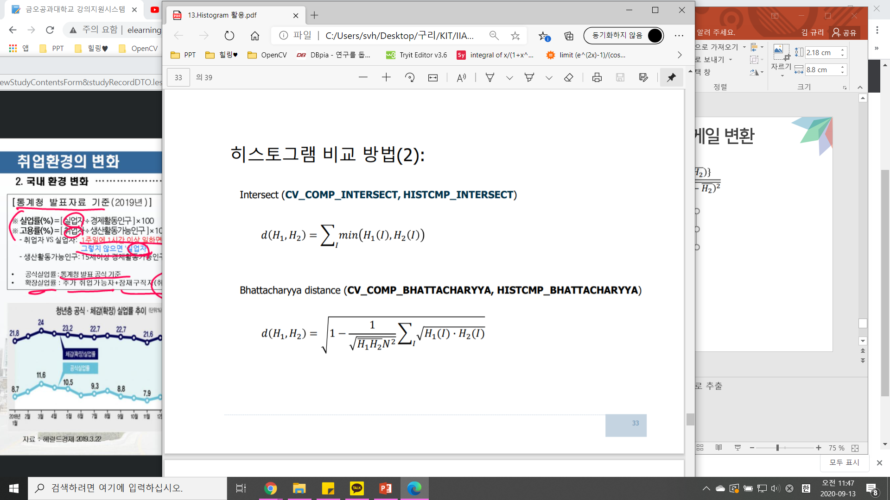
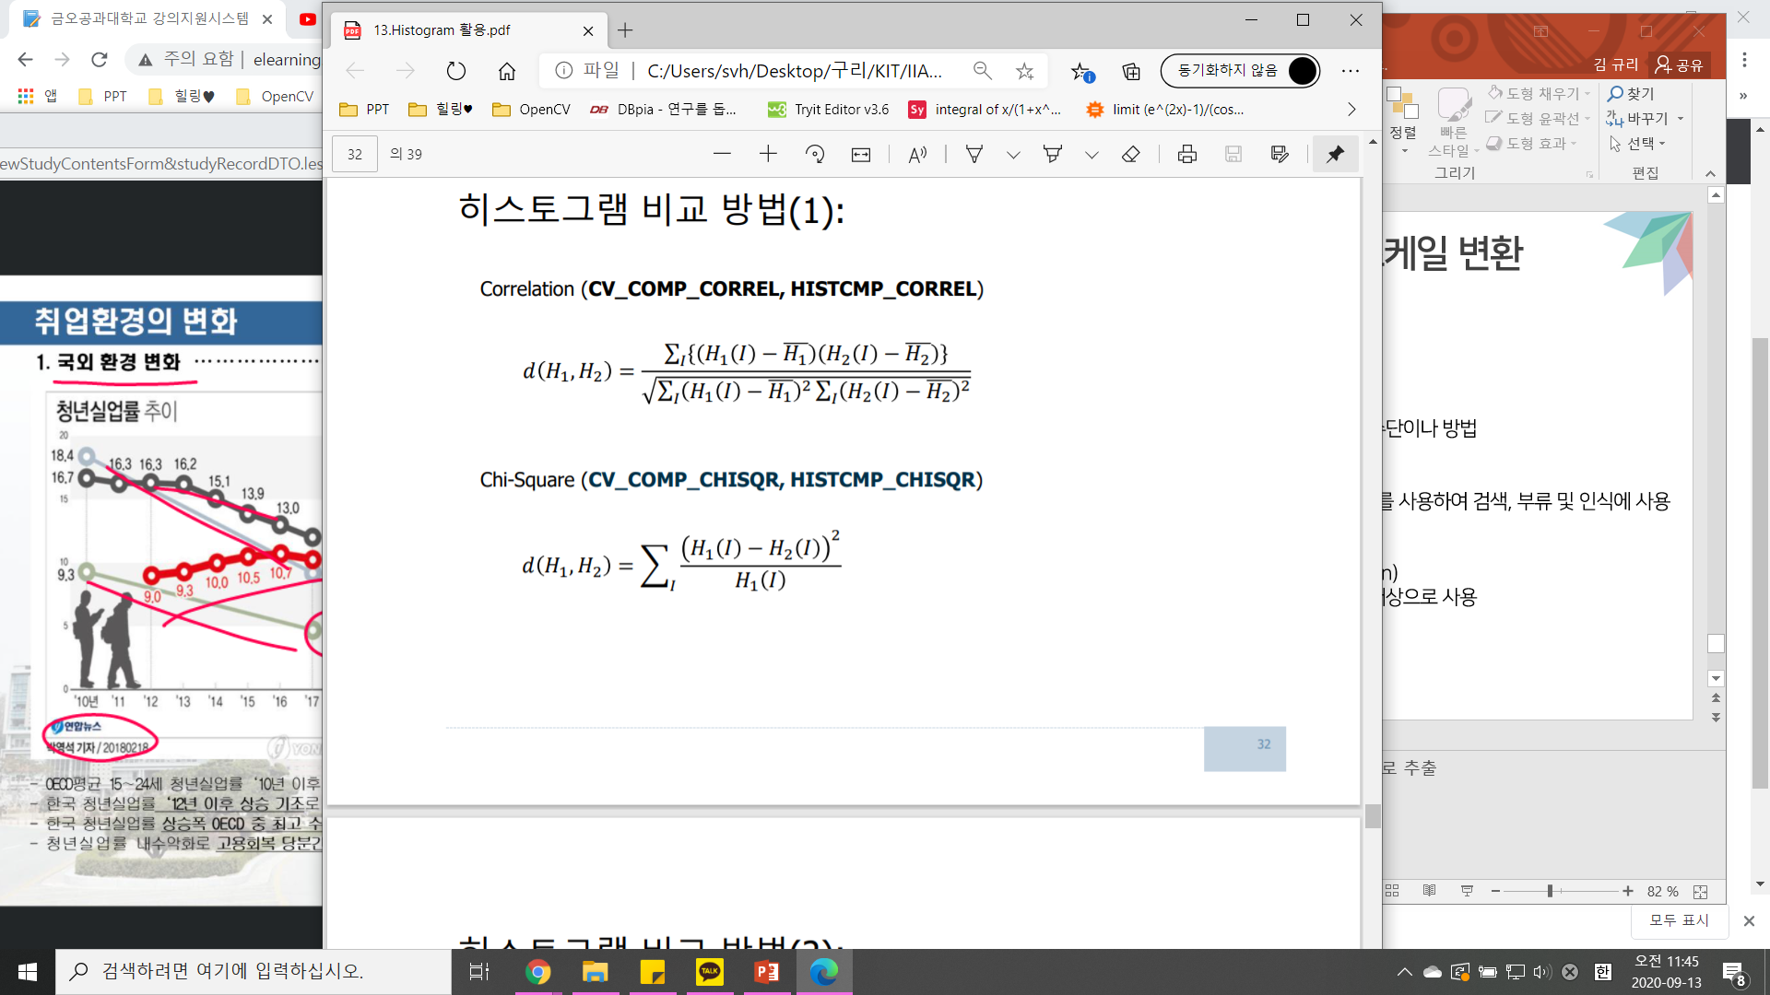
히스토그램 활용 및 그레이 스케일 변환
히스토그램 비교
Notes:
인터섹션(비슷할수록 높은 값)- 두 개의 히스토그램에서 각 빈에 대해 작은 값 선택하여 모두 더한 값으로 계산
카이 제곱- 두 개의 히스토그램의 각 빈에 대해 차이의 제곱 계산 후 기준 히스토그램의 해당 빈의 값으로 나눈 결과를 모두 더한 값으로 계산(영상 검색의 경우 기준 히스토그램은 질의 영상의 히스토그램 사용)
코릴레이션(비슷할수록 높은 값)- 각 히스토그램의 빈들이 갖는 값에서 해당 히스토그램의 평균 밝기를 뺀 값을 계산한 후 이들 간의 곱으로 계산. 식의 분모와 같이 적절한 값을 나누어 정규화 수행

Slide 27
히스토그램 활용 및 그레이 스케일 변환
그레이 스케일 변환
매핑 함수를 사용하여 픽셀 단위로 입력 영상의 밝기 값을 변환하는 과정
명암 대비와 영상의 밝기 조정 위해 사용
연산 종류
그레이 스케일 축소 및 확장
그레이 레벨 분할
그레이 레벨 임계화
그레이 레벨 반전
Notes:
함수는 선형 또는 비선형 형태

Slide 28
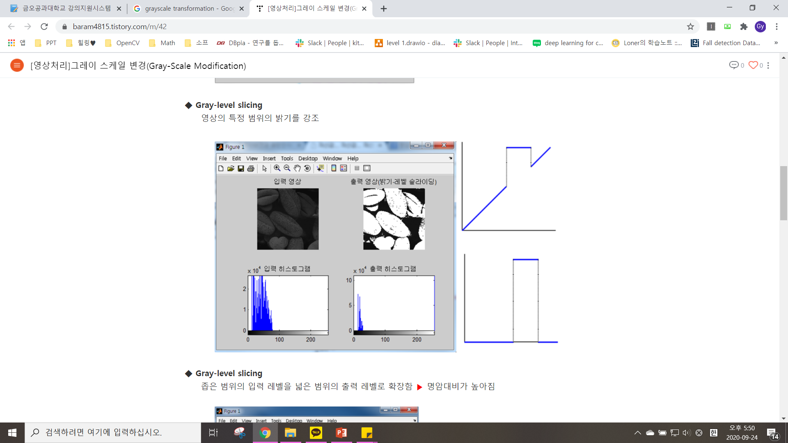
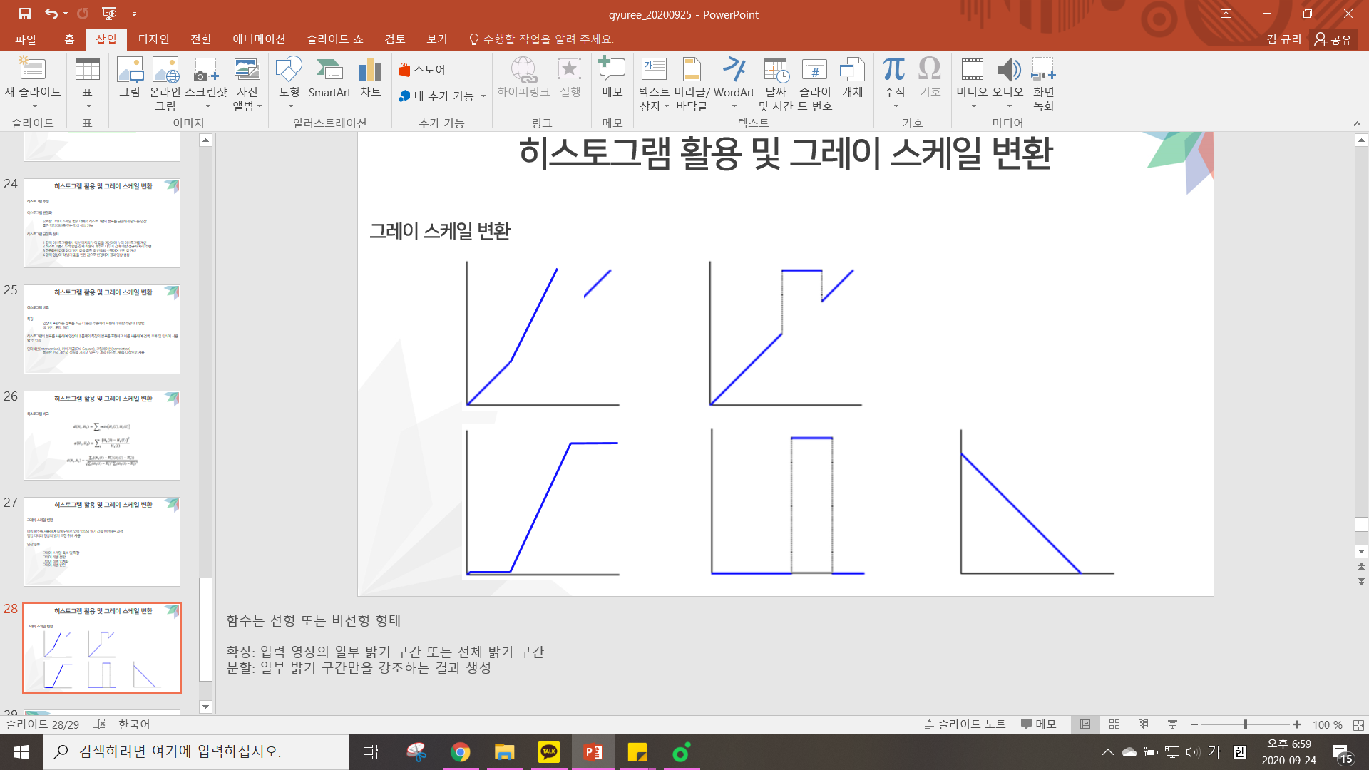
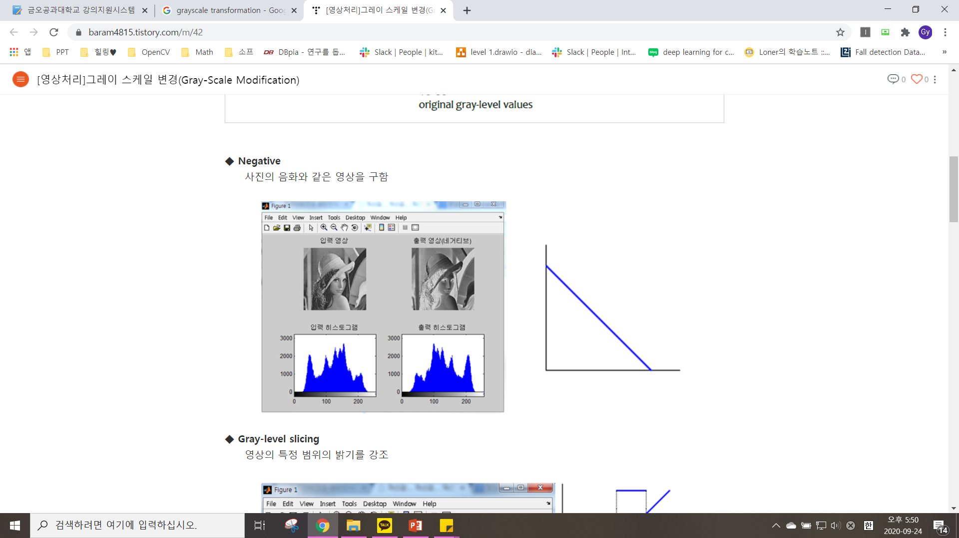
히스토그램 활용 및 그레이 스케일 변환
그레이 스케일 변환
Notes:
입력 영상의 그레이 레벨/변환된 영상의 그레이 레벨
확장: 입력 영상의 일부 밝기 구간 또는 전체 밝기 구간
분할: 일부 밝기 구간만을 강조하는 결과 생성

Slide 29
Thank you
감사합니다!

